Slide 1

Безопасность на транспорте.
1-3 класс

Slide 2
Безопасность на железной дороге.

Slide 3
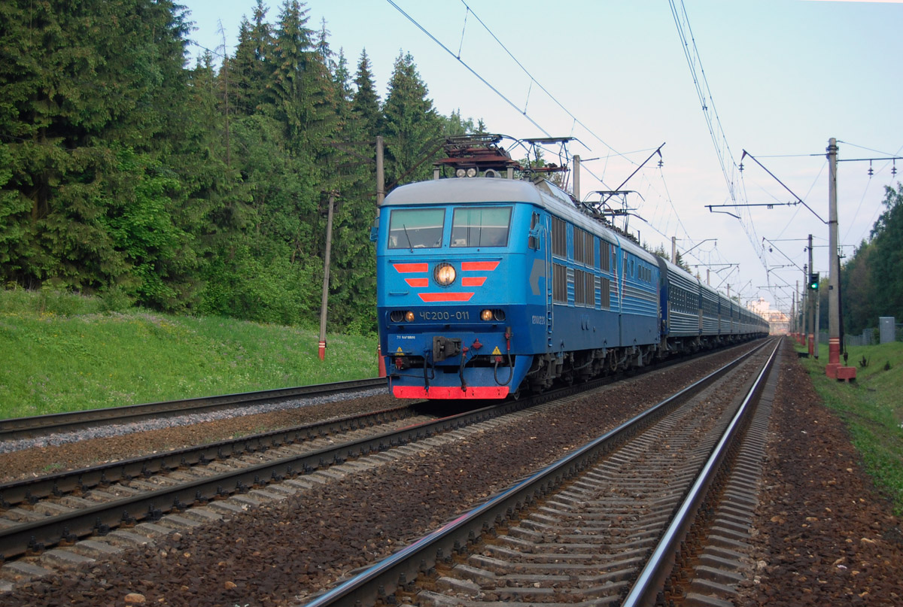
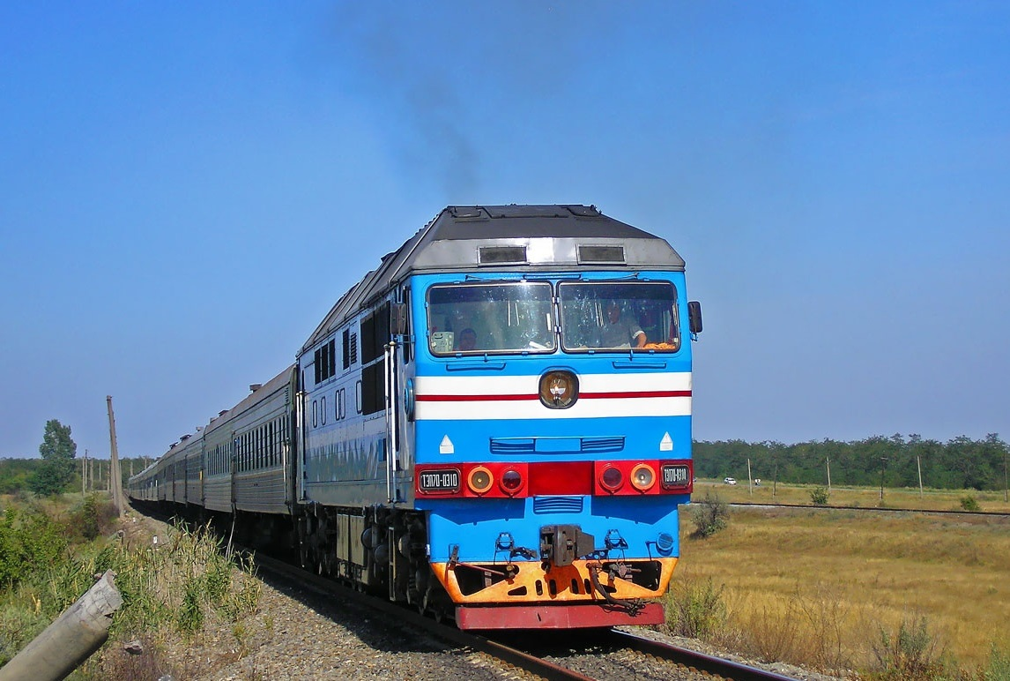
Железная дорога – удобный и популярный вид транспорта, которым пользуются миллионы людей каждый день.

Slide 4
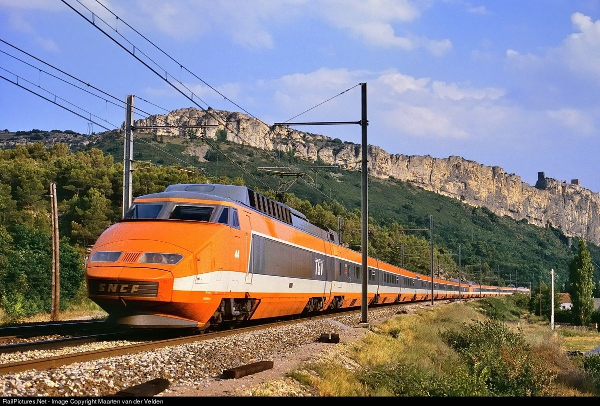
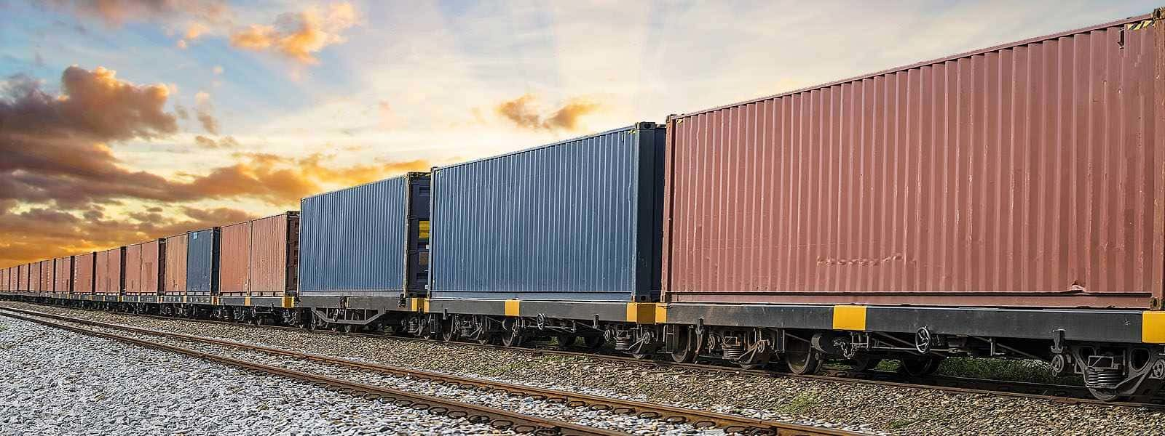
Повышение скоростей решает множество проблем, сокращая время пребывания пассажиров в пути и доставки грузов.

Slide 5
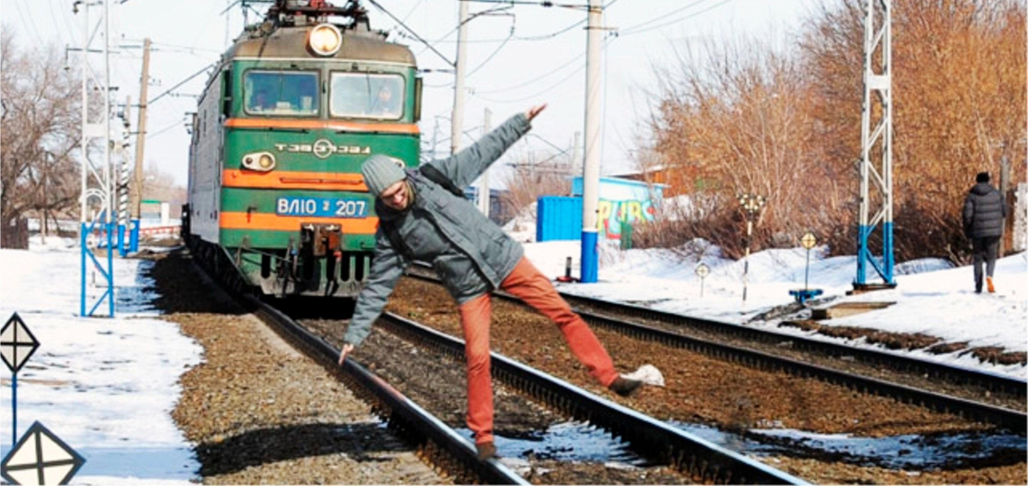

Вместе с тем, железная дорога – это место повышенной опасности!
Игнорирование правил поведения на железной дороге часто приводит к фатальным последствиям для человека!

Slide 6
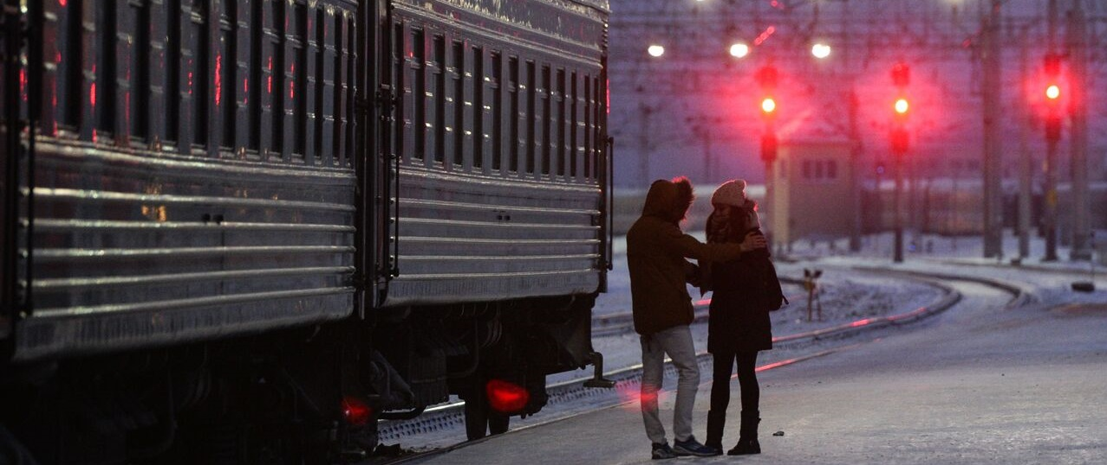
Основная причина несчастных случаев – пренебрежение правилами безопасности.
Это приводит к многочисленным травмам, нередко со смертельным исходом!
Чтобы избежать этого, давайте запомним основные правила безопасности при нахождении на железной дороге.

Slide 7

При ожидании поезда на платформе, необходимо находиться на растоянии не ближе 2 метров от края платформы, и не заступать за линию безопасности!

Slide 8
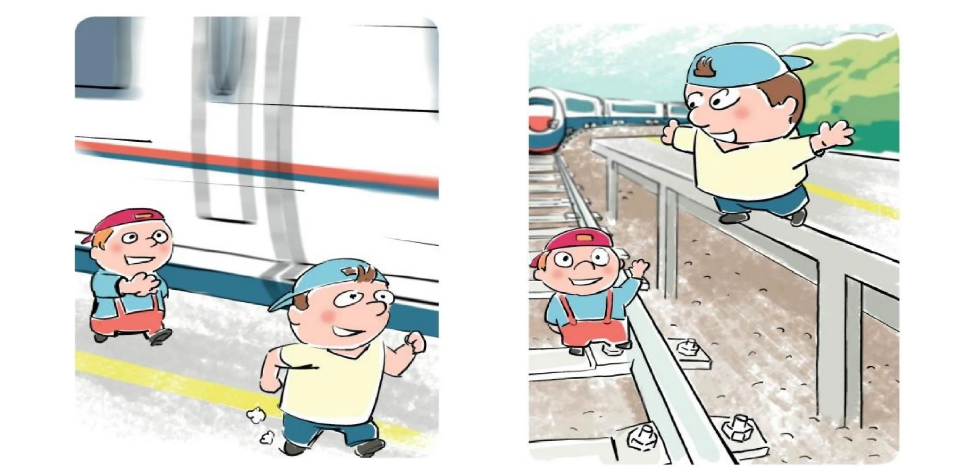
Запрещается прыгать с платформы на железнодорожные пути!

Slide 9

Железнодорожные пути необходимо переходить только в специальных местах!
Безопасные места для перехода обозначаются специальными плакатами, знаками и светофорами.

Slide 10
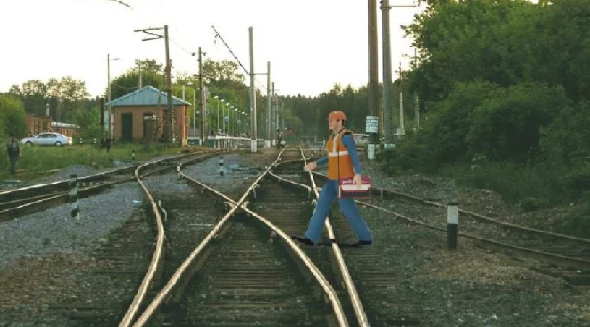
Особенно опасно переходить железнодорожные пути по стрелочным переводам!

Slide 11
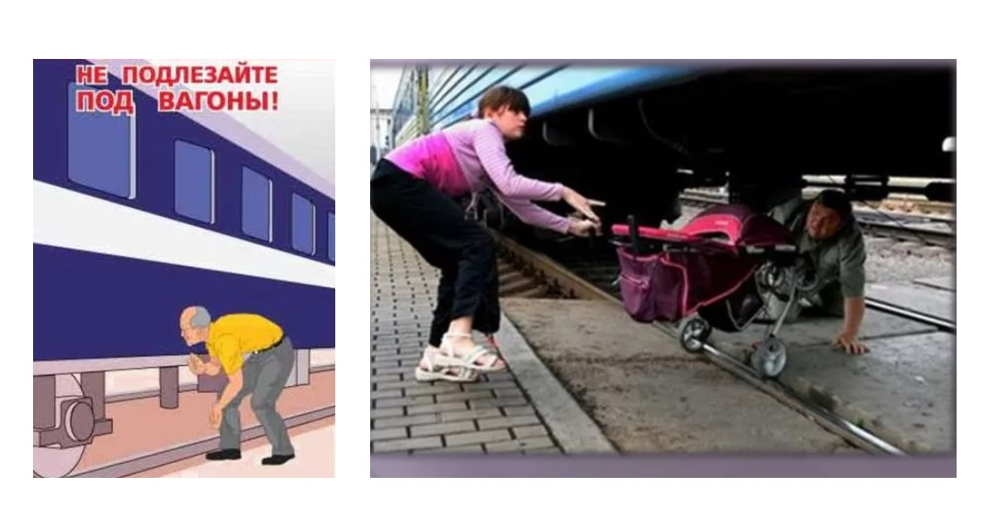
Не менее опасно пытаться пересечь пути, подлезая под вагонами!
Помните, вагон может начать движение в любую минуту!

Slide 12
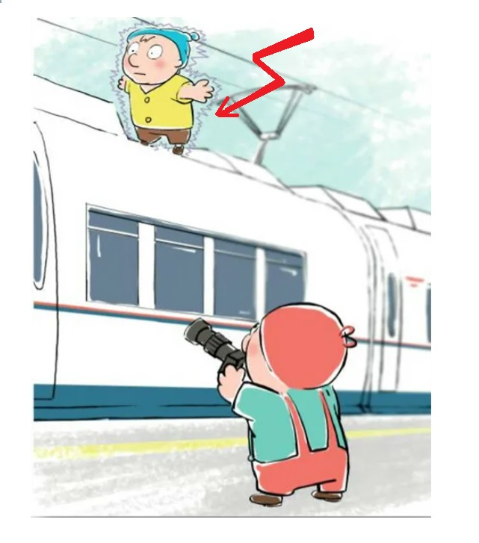
Если поддасться соблазну и залезть на крышу вагона, чтобы сделать сэлфи или просто осмотреть окрестности, можно получить смертельное поражение электрическим током!

Slide 13
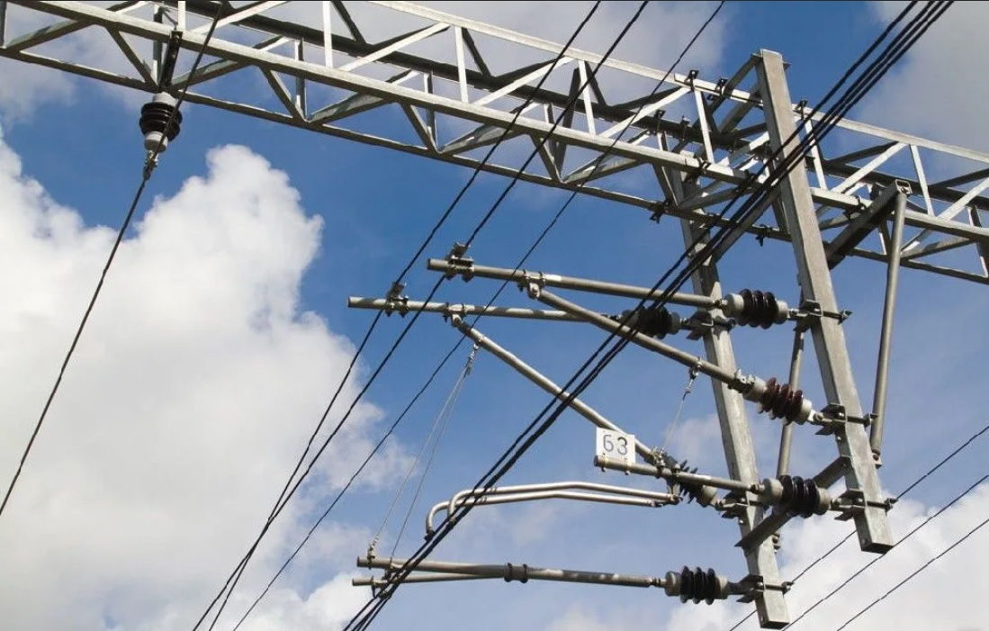
Запрещается не только приближаться к проводам и прикасаться к ним, но и подниматься на крыши зданий и сооружений, расположенных под проводами, и на металлические конструкции мостов, путепроводов и тоннелей!

Slide 14
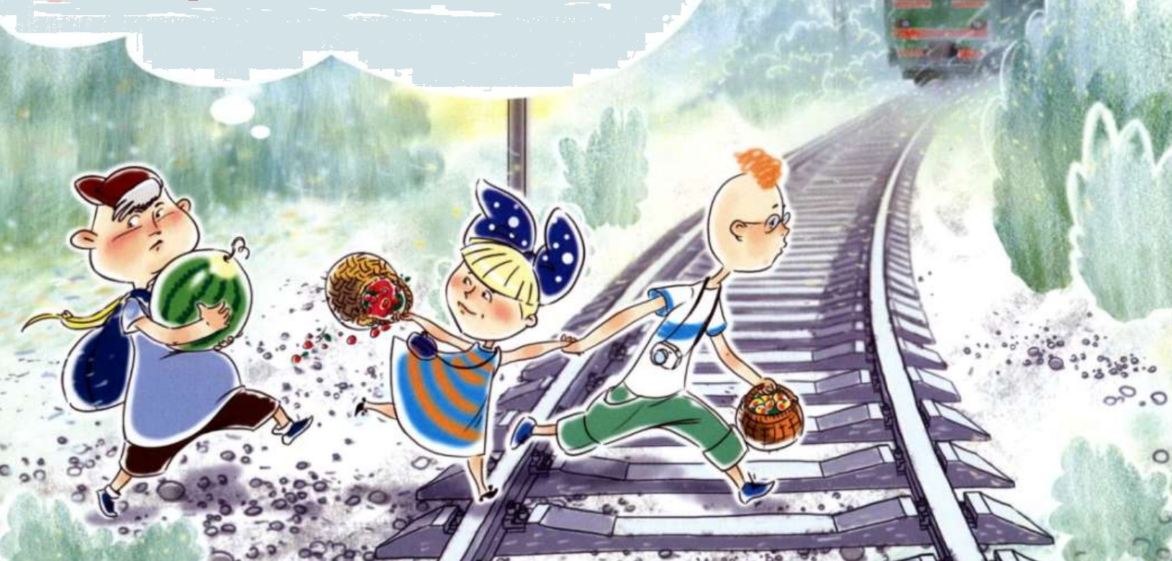
Давайте запомним 10 запретных действий, которые опасно повторять:
Ходить по железнодорожным путям!
Перебегать пути перед движущимся поездом!
Прыгать с платформ!
Подлезать под платформу и подвижной состав!
Играть вблизи железнодорожных путей!

Slide 15
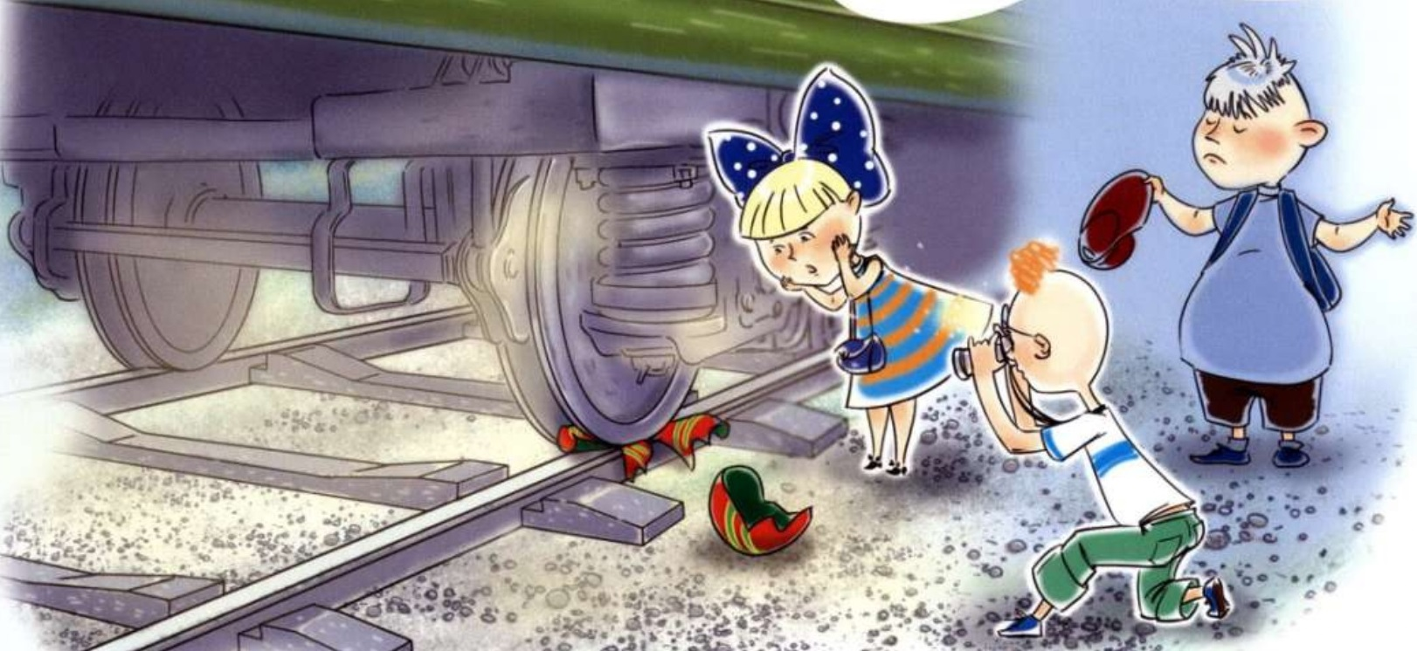
Давайте запомним 10 запретных действий, которые опасно повторять:
6. Залезать и не кататься на крышах и кабинах поездов!
7. Класть на рельсы посторонние предметы!
8. Бросать камни в движущийся поезд!
9. Переходить железнодорожные пути в неустановленных местах!
10. Пользоваться вблизи путей наушниками и не разговаривать по сотовому телефону!

Slide 16
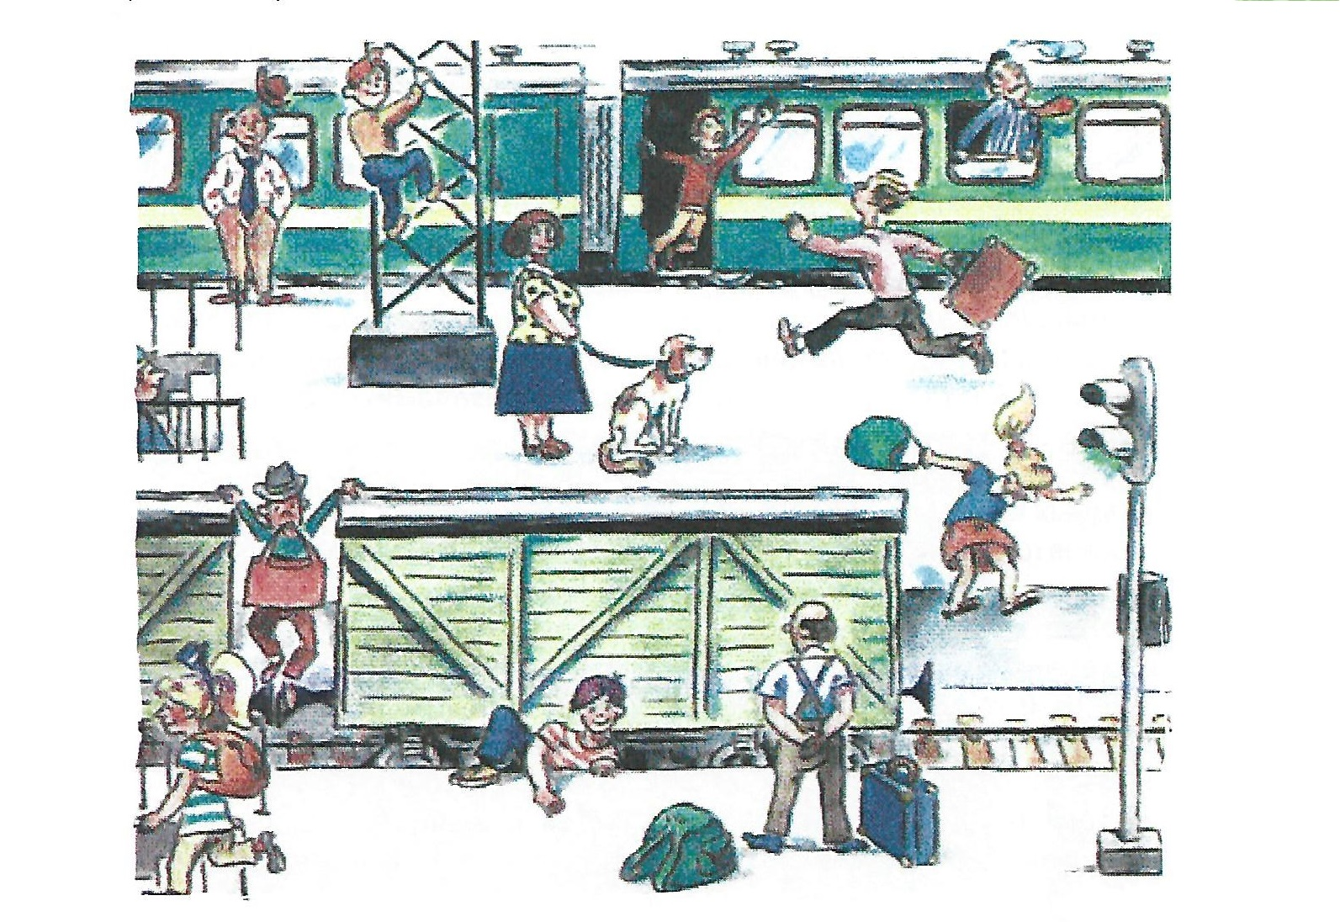
Найдите и отметьте тех, кто нарушает правила безопасности на транспорте.

Slide 17
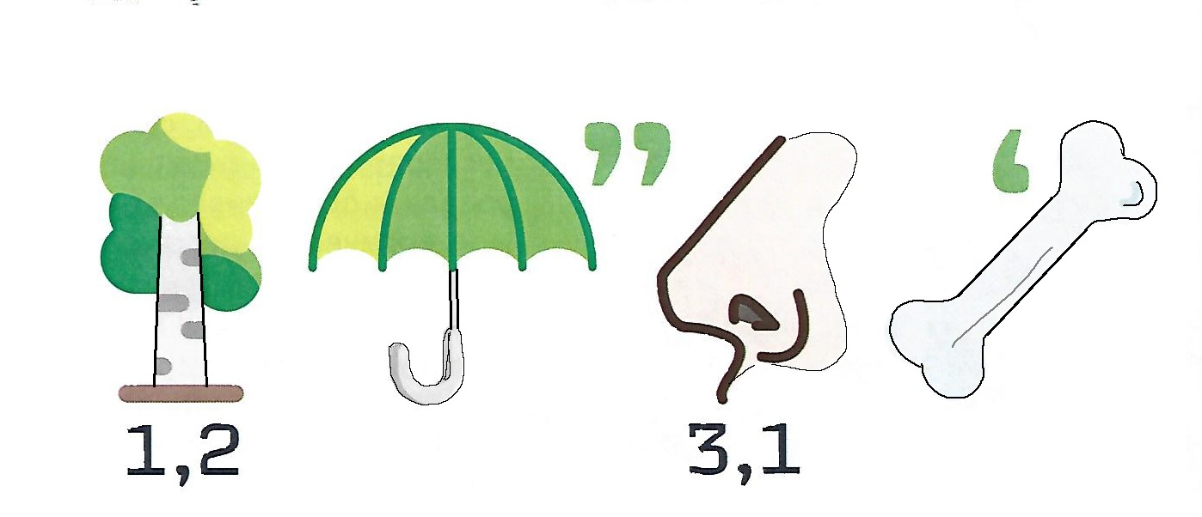
Разгадайте ребус.

